Slide 1

Voimakkaat valehtelijat

Slide 2

Vahvuudet
Mindset
Voimakkuus
Tiimityö
Hyvät yhteydet
Mielikuvitus
Hyvä kielitaito

Slide 3

Heikkoudet
Valehtelu
Tyhjät lupaukset
Pieni budjetti

Slide 4

Mahdollisuudet
Voitto
Raha
Chatgpt
Bing ai

Slide 5

Uhat/Kilpailijat
Kaikki muut ryhmät
Serkkupoika

Slide 6
Tiimin esittely
Toimitusjohtaja:
Joona
Orjat:
Nooa
Sampo
Arttu

Slide 7
Mitä, miten, missä teemme/tuotamme
Teemme peliä koodaamalla toimitusjohtajan äidin kellarissa

Slide 8

Työnjako
Toimitusjohtaja: Joona
Istuu toimistossa ja polttaa sikaria
Orjat: Sampo, Nooa, Arttu:
Kaikki työt

Slide 9
Palvelulupaus
Samanlainen kokemus kuin Cyberpunk 2077:
Luvataan paras peli ikinä.
Peliä kehitetään 10 vuotta ja julkastaan rikkinäisenä.
3:n vuoden päästä julkaisusta lopetetaan päivitykset vaikka peli on vielä kesken.
Pelaajat unohtaa koko homman 5:n vuoden aikana ja ostaa seuraavan pelin.

Slide 10

Asiakasryhmä
Steamin käyttäjät, jotka tykkäävät endless-survivor peleistä.

Slide 11

Yhteistyökumppanit
Tencent:
Antaa rahoituksen
Hoitelee kilpailijat

Slide 12

Rahoitus
Toimitusjohtaja on perinyt yrityksen, eli ei ole perustamiskuluja.
Työntekijöiden (yhteinen) palkka saisi olla korkeintaan 10€/tunti=100€/päivä=3000€/kk (korkeampi palkka vaikuttaisi negatiivisesti sikaribudjettiin). Tulisi hyvin kalliiksi.
Työntekijöille tarvitaan siis palkan sijaan muuta motivaatiota.
Työntekijöiden perheille tarvitaan varastotilaa: 5 perhejäsentä/työntekijä=15m^2=noin 200€/kk.
Varastofirman lahjonta: Noin 300€/kk.
Tehdään etätöitä omilla koneilla, eli ei tarvitse toimistoa tai koneita.
Peli julkaistaan Steamissa, ja siinä ei ole nettipelausta, joten ei tarvita palvelimia. Steamiin julkaiseminen maksaa 100€.

Slide 13

Kulut yhteensä
Steam julkaisu: 100€
Varastotilan vuokra: 200€/kk
Varastofirman lahjonta: 300€/kk
Yhteensä: 100€ aluksi, jonka jälkeen 500€/kk
Yhteistyökumppani Tencent auttaa kuluissa aluksi.

Slide 14

Markkinointisuunnitelma
Mainostetaan Somessa
Mainostusbudjetti: Liikesalaisuus (5€/päivä)

Slide 15
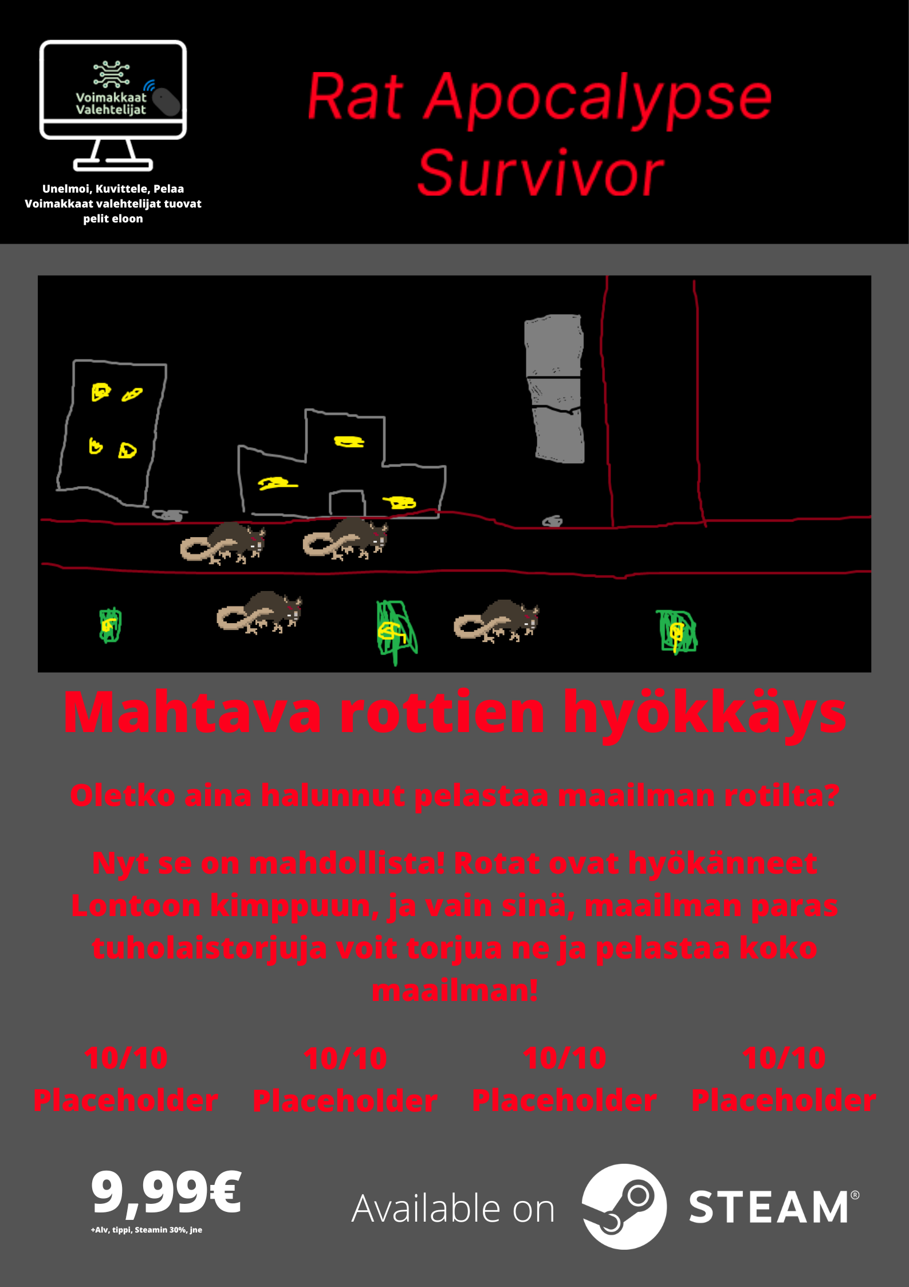
Mainos

